Slide 1
문서 HISTORY
번호 | 버전 | 작성일 | 내용 비고 | 작성자 | 검토자
1 | v1 | 2025.05.12 | 문서 작성 | 김나영
2 | v2 | 2025.05.20 | 문서 검토 |  | 임서진
3 | v3 | 2025.05.20 | 문서 수정 | 김나영
4 | v4 | 2025.05.22 | 영현 검토 |  | 이영현
5 | V5 | 2025.05.22 | 문서 수정 | 김나영
6
7
duk_04_06_0004
통일을 기다리는 마음
김나영

Slide 2
학습 목차
학습 단계 | No | 내용 | 파일명 | 파일 수
똑똑 | 101 | 통일을 기다리는 나의 마음 살피기 | duk_04_06_0004_101 | 1
 | 102 | 이번 시간 안내 | duk_04_06_0004_102 | 1
쑥쑥 | 201 | 「너와 내가 만나면」 부르고 나만의 노랫말 만들기 | duk_04_06_0004_201 | 1
탄탄 | 301 | 완성한 노래 부르기 | duk_04_06_0004_301 | 1
 | 302 | 단원 마무리 | duk_04_06_0004_302 | 1
 | 303 | 생각 놀이터 | duk_04_06_0004_303 | 1
총 파일 수 |  |  |  | 6

Slide 3
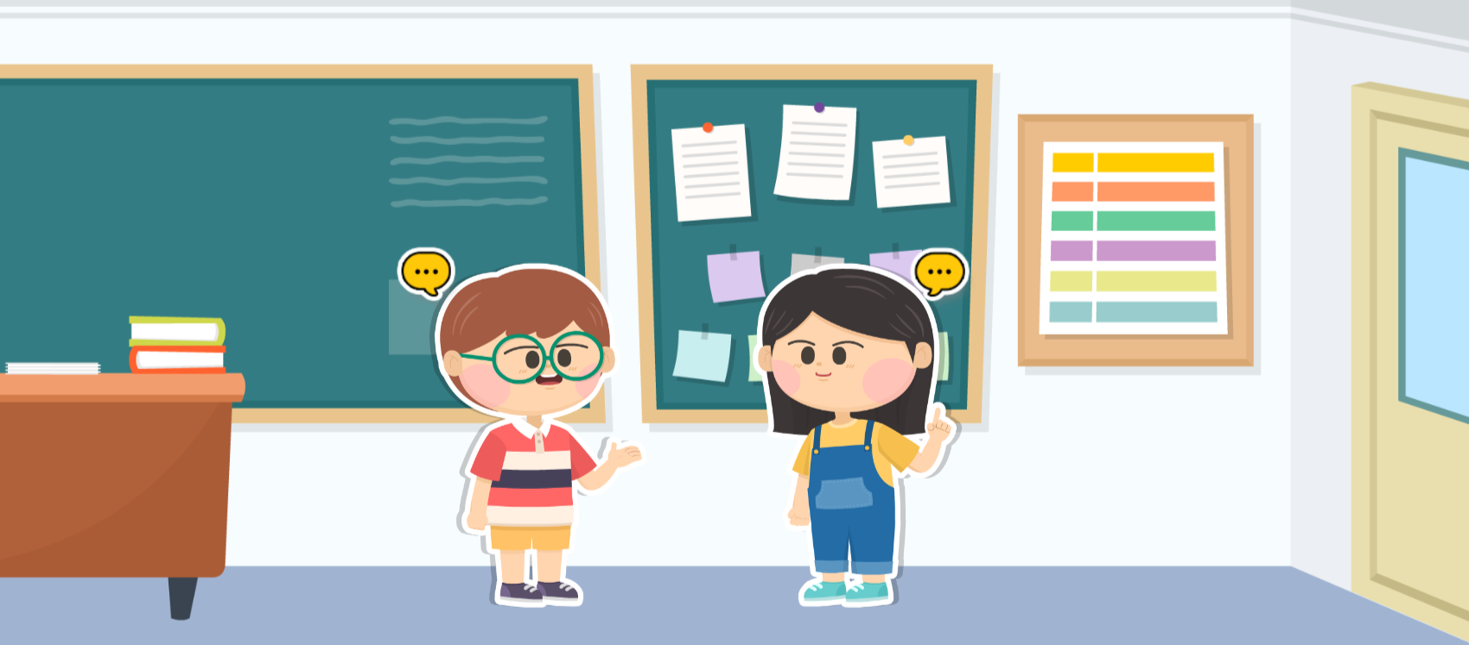

통일을 기다리는 나의 마음 살피기
duk_04_06_0004_101
나는 통일을 얼마나 기다리고 있는지 이야기해 봅시다.
[101]
그룹삽화 삽입
- 삽화 크기는 전체 화면에 맞춤
모서리 라운딩 없음 > 꽉 차게 해주세요.
2.노란 말풍선 클릭 시 각각 2-1, 2-2 말풍선 노출
X버튼 or 캐릭터 클릭 시 말풍선 사라짐
1
저는 통일이 빨리 되었으면
하는 마음을 담아 통일 글짓기 활동에 참여했습니다.
2-2
2-1
저는 통일이 되기를 매일 손꼽아 기다리고 있습니다.

Slide 4
이번 시간 안내
duk_04_06_0004_102
[102]
제목 (일부 텍스트 별색값: #FF6600)
도덕 / 페이지
직접 쓰기 가능
3
통일에 대한 긍정적인 태도를 바탕으로
통일을 바라는 마음을 길러 봅시다.
1
2
96~99쪽

Slide 5
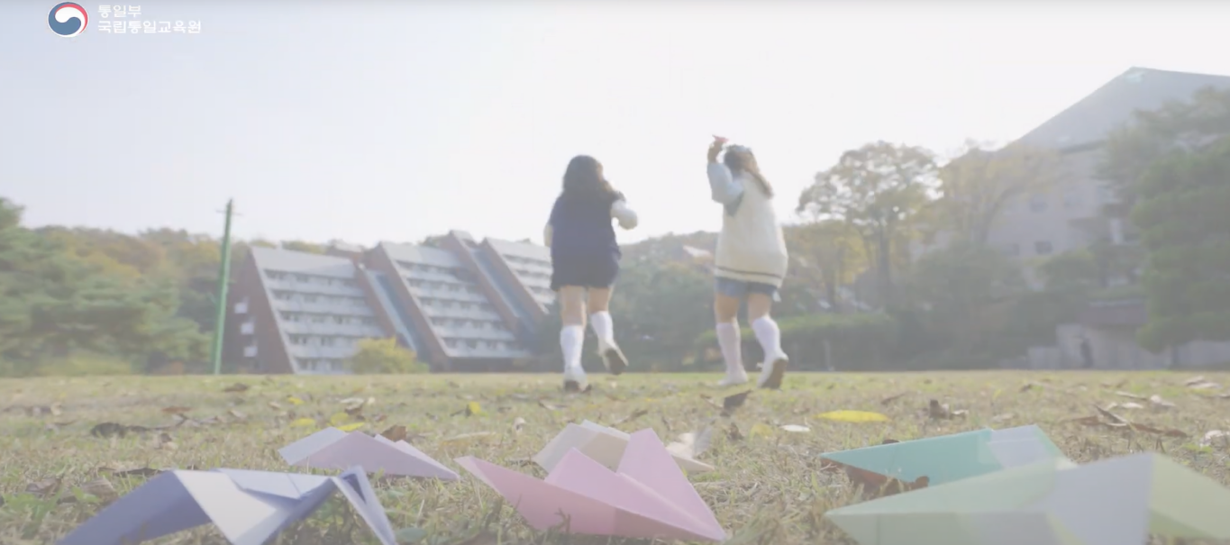


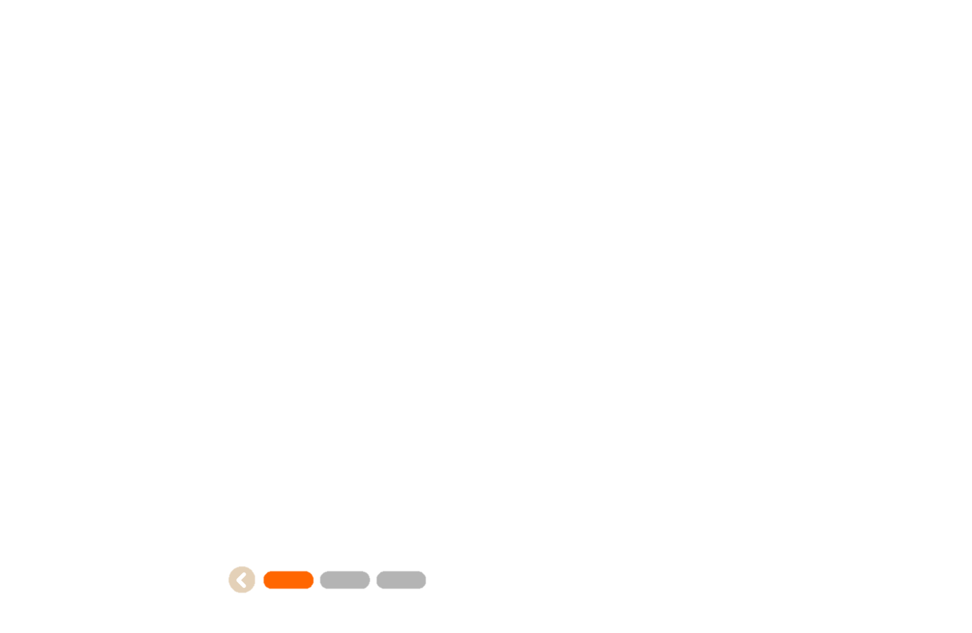

「너와 내가 만나면」 부르고 나만의 노랫말 만들기
duk_04_06_0004_201
‘너와 내가 만나면’ 노래를 함께 불러 봅시다.
[201_노래 부르기 탭_이너탭 1]
영상 썸네일
유튜브 영상 재생(아래 임베디드 링크 참고)
영상 타이틀 추가(너와 내가 만나면 -> 별색 보드대로 유지)
영상 재생 버튼
마우스 오버 별색 효과
5. 이너탭 2개
노래 부르기 / 활동 1 / 활동 2
1
2
너와 내가 만나면
3
4
.
5
[삽화] 너와 내가 만나면 썸네일.png
[영상] https://www.youtube.com/embed/TPHBkJOEbJ8

Slide 6

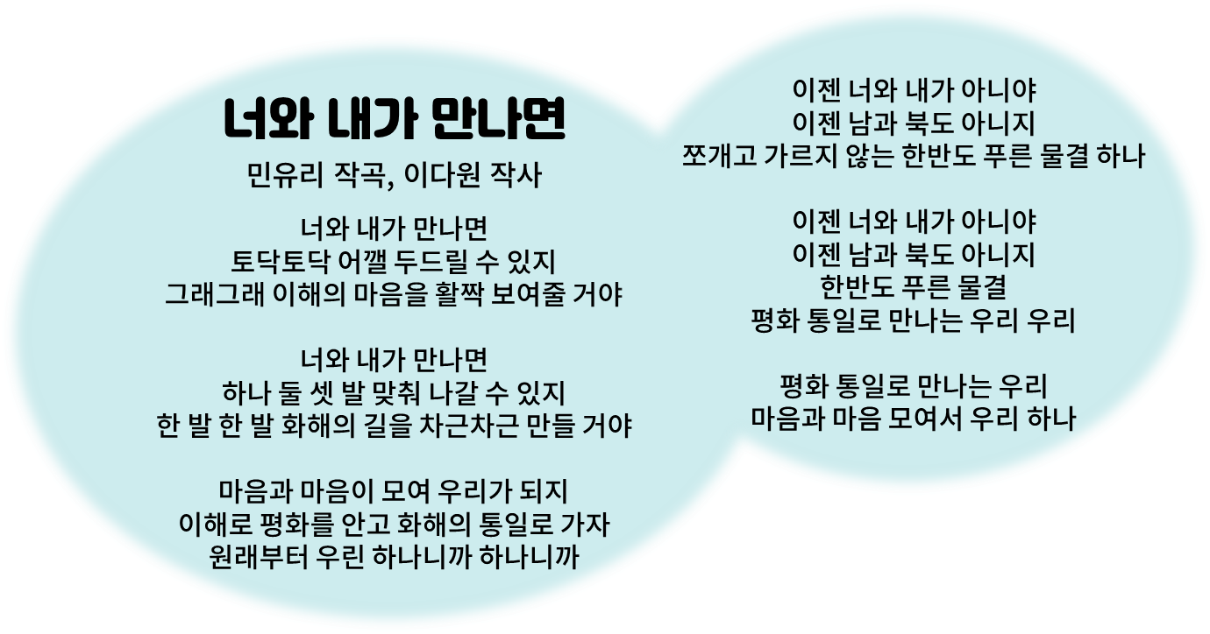
「너와 내가 만나면」 부르고 나만의 노랫말 만들기
duk_04_06_0004_201
‘너와 내가 만나면’ 노래를 함께 불러 봅시다.
[201_노래 부르기 탭_이너탭 2]
확대 축소 바
삽화 영역 내에서 확대 축소 가능
2. 삽화 삽입
3. 이너탭 2개
노래 부르기 / 활동 1 / 활동 2
1
2
.
3
[삽화] 글.png

Slide 7


「너와 내가 만나면」 부르고 나만의 노랫말 만들기
duk_04_06_0004_201
통일이 되어 북한의 친구들을 만날 수 있다면 무엇을 하고 싶은지 생각해 봅시다.
[201_활동 1 탭]
삽화 삽입
삽화 삽입
2-1 : 고정 텍스트(폰트: YAJAL)
2-2 예 보기
예 보기 버튼 클릭 시 예문으로 토글, 재클릭 시 예 보기 버튼으로 토글
예문은 블릿으로 구분
3. 삽화 삽입
3-1 : 직접 쓰기 영역(폰트: YGAL,)
: 글자가 회색 도형 안에 위치
3-2 : 직접 쓰기 영역(폰트: notosans)
: 직접 쓰기 +밑줄
4. 다시 하기 버튼
클릭 시 직접 쓰기 내용 가려짐 + 예 보기 버튼 원복
다시 하기 버튼과 예 보기 버튼은 독립적으로 기능(서로 영향 주지 않음)
노래 부르기 / 활동 1 / 활동 2
1
너와 내가 만나면
2
2-1
2
2-1
3
3-1
궁금한 것
같이 하고 싶은 것
직접 쓰기
2-2
2-2
3-2
친구들은 무엇을 하며 놀까?
좋아하는 책은 뭘까?
좋아하는 음식 함께 먹기
같이 운동하기
직접 쓰기
4
다시 하기
[삽화1] 제목.png
[삽화2] 메모.png
[삽화3] 직접 쓰기.png

Slide 8



「너와 내가 만나면」 부르고 나만의 노랫말 만들기
duk_04_06_0004_201
생각한 내용을 바탕으로 나만의 노랫말을 만들어 봅시다.
[201_활동 2 탭]
Tip 버튼 : 클릭 시 미니 팝업 노출, 재클릭 및 X 버튼 클릭 시 닫힘
삽화+고정 텍스트 (여기 어때 잘난체)
직접 쓰기 영역+밑줄
예 보기/직접 쓰기
예 보기 클릭 시, 직접 쓰기로 토글+파란 예문 노출
직접 쓰기 클릭 시, 예 보기로 토글+ 직접 쓰기 내용 노출
노래 부르기 / 활동 1 / 활동 2
1
2
너와 내가 만나면
신이 나서 함께 웃을 수 있지
좋아 좋아 서로의 꿈을 함께 만들 거야
3
직접 쓰기
4
Tip
[삽화] 공책.png
‘너와 내가 만나면’의 노랫말에서 다른 부분을 바꿔도 좋습니다. 노랫말에 통일을 기대하는 마음을 담아 봅시다.
노랫말에 어울리는 율동을 만들어 ‘60초 통일 노래 참여 잇기(챌린지)’ 활동을 할 수도 있습니다.

Slide 9
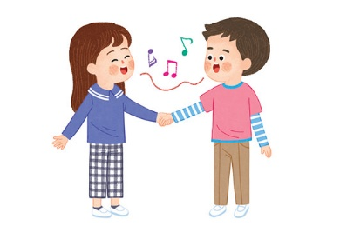

완성한 노래 부르기
duk_04_06_0004_301
완성한 노래를 친구들과 함께 불러 봅시다.
[301]
Tip 버튼 클릭 시 미니 팝업 노출, 재클릭이나 X버튼 클릭 시 닫힘
고정 말풍선
삽화 삽입
핵심정리 버튼 클릭 시 풀팝업 (9번 페이지 참고)
1
3
2
통일을 기다리는
마음을 담아
함께 불러요.
4
Tip
다양한 방식으로 노래를 불러 봅니다.
모둠별로 부르기
학급이 한목소리로 부르기
영상으로 촬영하기
누리 소통망(SNS)에 공유하기
[삽화] 노래.png

Slide 10




완성한 노래 부르기
duk_04_06_0004_301
4
[301_풀팝업]
제목 텍스트
블릿+텍스트
4. X버튼 클릭 시 이전 슬라이드 8페이지로 이동
1
[통일을 기다리는 마음]
2
통일을 바라고 소중히 여기는 마음을 기릅니다.
통일을 기다리는 마음을 담아 노래를 부릅니다.
3

Slide 11

단원 마무리
duk_04_06_0004_302
통일을 기다리는 마음을 담아 짧은 시를 지어 봅시다.
[302_활동 탭]
Tip 버튼 : 클릭 시 미니 팝업 노출, 재클릭 및 X버튼 클릭 시 닫힘
삽화 +고정 텍스트(YGAL)
직접 쓰기 영역 : 각 줄마다 각각 직접 쓰기 가능
예 보기/직접 쓰기 버튼
예 보기 버튼 클릭 시, 파란 예시 텍스트 노출, 직접 쓰기 버튼으로 토글
직접 쓰기 버튼 클릭 시, 예시 텍스트 가려지고, 예 보기 버튼으로 토글
활동 / 자기 점검
1
2
한
마음으로 다가가요.
3
직접 쓰기
반
으로 갈라졌던 세월의 이야기
직접 쓰기
도
란도란 이야기 나누며
직접 쓰기
통
일을 바라면
직접 쓰기
일
어날 거예요. 통일의 그날.
직접 쓰기
4
[삽화] 오행시.png
Tip
이 단원에서 배운 내용을 바탕으로
‘한반도 통일’ 오행시를 지어 통일 감수성을 함양해 봅시다.

Slide 12




단원 마무리
duk_04_06_0004_302
6단원을 마치며 자신의 모습을 되돌아봅시다.
[302_자기 점검 탭]
1. 지시문 bold: 얼굴, 클릭
2. 표 형태
표 안에 각 텍스트+얼굴 버튼 추가
얼굴 버튼 클릭 시 노란색으로 별색 효과 (각 행당 마지막으로 클릭한 한 개만 표시됨)
3. 범례 -> 표 왼쪽 하단에 위치
활동 / 자기 점검
2
1
얼굴을 클릭하세요.
3
2
한반도가 분단돼 있는 현실을 이해했나요?
통일이 왜 필요한지 설명할 수 있나요?
통일을 이루기 위해 실천한 일이 있나요?
통일에 대해 긍정적인 태도를 지녔나요?
3

Slide 13
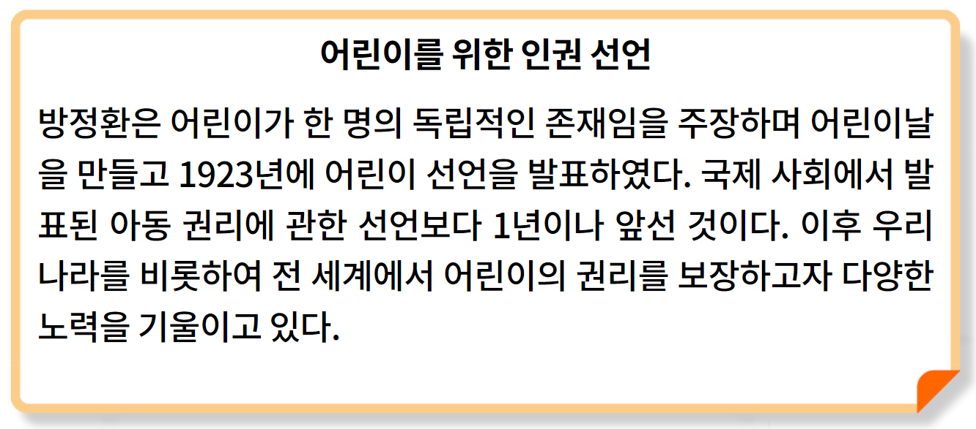
생각 놀이터
duk_04_06_0004_303
‘이산가족을 찾습니다’를 읽어봅시다.
[303_이너탭 1]
메모지 폼 + 고정텍스트
: 줄바꿈 유지해주세요.
2. 이너탭 3개
-
1
우리나라에서 방송된 텔레비전 프로그램이 세계에서 가장 오래 계속된 생방송으로 기록된 사실을 알고 있나요? 우리나라의 한 방송국에서 휴전 30주년을 기념해 ‘이산가족을 찾습니다’라는 생방송을 진행했어요. 처음에는 이산가족 150여 명을 방송국에 초청해 사연을 소개하려고 계획했지요. 하지만 방송이 시작되자 같은 처지인 이산가족 1,000여 명이 방송국에 몰려들었어요. 1시간 30분 정도 진행할 예정이었던 이 방송은 다음 날 새벽 3시까지 진행됐어요.
2

Slide 14
생각 놀이터
duk_04_06_0004_303
‘이산가족을 찾습니다’를 읽어봅시다.
[303_이너탭 1]
메모지 폼 + 고정텍스트
: 줄바꿈 유지해주세요.
2. 이너탭 3개
-
1
다음 날 아침이 밝자 더욱 놀라운 일이 벌어졌어요. 방송국 주변으로 이산가족 1만여명이 몰려든 것이에요. 깜짝 놀란 방송국은 모든 방송 프로그램을 취소하고 본격적으로 ‘이산가족을 찾습니다’ 생방송에 집중했어요. 이 방송은 1983년 6월 30일 밤 10시 15분에 시작해 11월 14일 새벽 4시까지, 무려 138일에 걸쳐 453시간 45분 동안 진행됐어요. 약 10만 건에 이르는 출연 신청을 받았으며, 그중 5만 3,536건을 방송에 소개했고, 1만 189건의 이산가족이 상봉 했어요.
2

Slide 15
생각 놀이터
duk_04_06_0004_303
‘이산가족을 찾습니다’를 읽어봅시다.
[303_이너탭 1]
메모지 폼 + 고정텍스트
: 줄바꿈 유지해주세요.
2. 이너탭 3개
-
1
전국을 눈물 바다로 만든 ‘이산가족을 찾습니다’ 생방송은 차디찬 남북 관계도 녹여줬어요. 남북한의 이산가족 문제가 주목받으면서 방송 2년 후에는 이산가족이 실제 상봉하기도 했죠. 하지만 우리 주위에는 아직도 헤어진 가족을 찾지 못한 많은 이산 가족이 있어요. 우리 모두 전쟁과 분단으로 발생한 이산가족 문제가 하루빨리 해결되기를 한마음으로 기대해 봐요.
2

